Slide 1
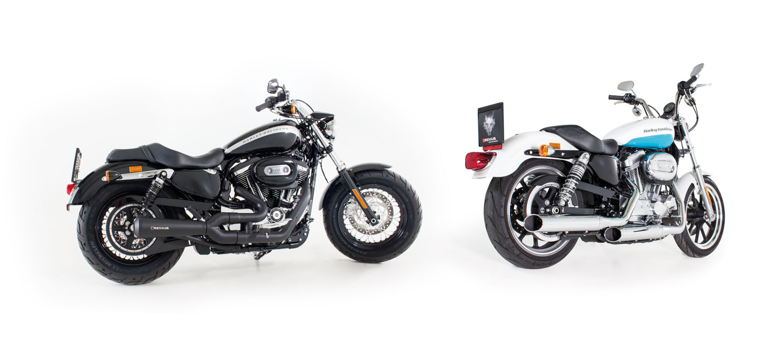
Harley-Davidson Sportster1200 Mod.18
BIKE INFO 05/2018
+ 2,9 HP
*
+ 4,3 Nm
*
*bei 4400 U/min | at 4400 rpm
Harley-Davidson Sportster 1200 / Sportster 883 Mod. 2018

Slide 2
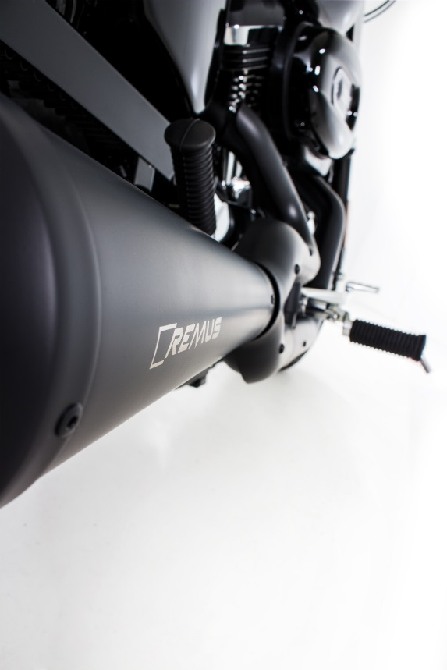
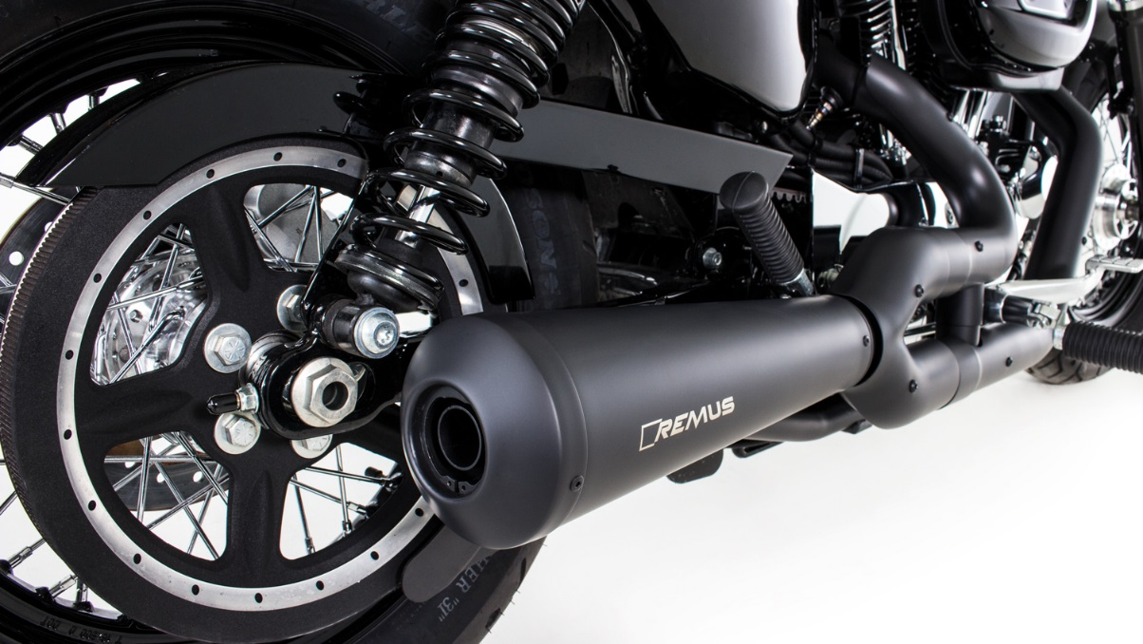
REMUS Komplettanlage 2-1 / REMUS complete system 2-1

Slide 3
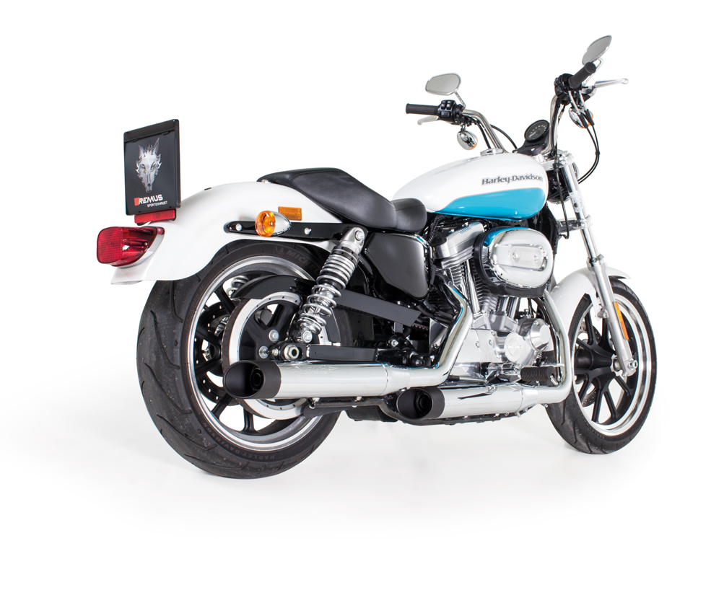
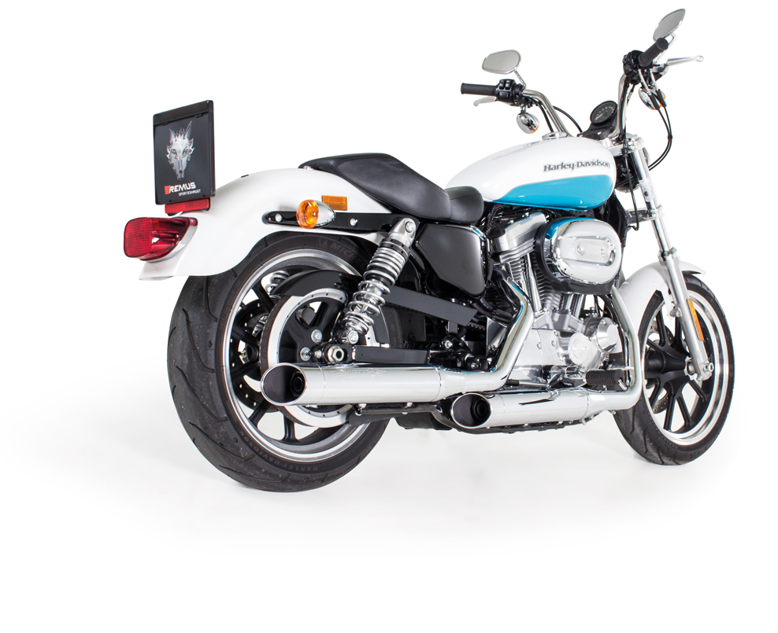
REMUS Slip on – Endkappe/endcaps Slash Cut

Slide 4
REMUS Slip on – Endkappe/endcaps Straight End

Slide 5
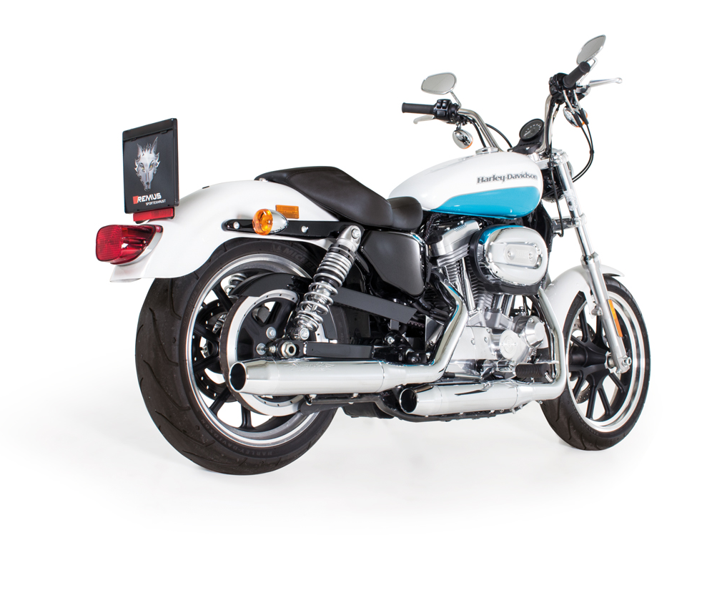
REMUS Slip on – Endkappe/endcaps Tapered

Slide 6
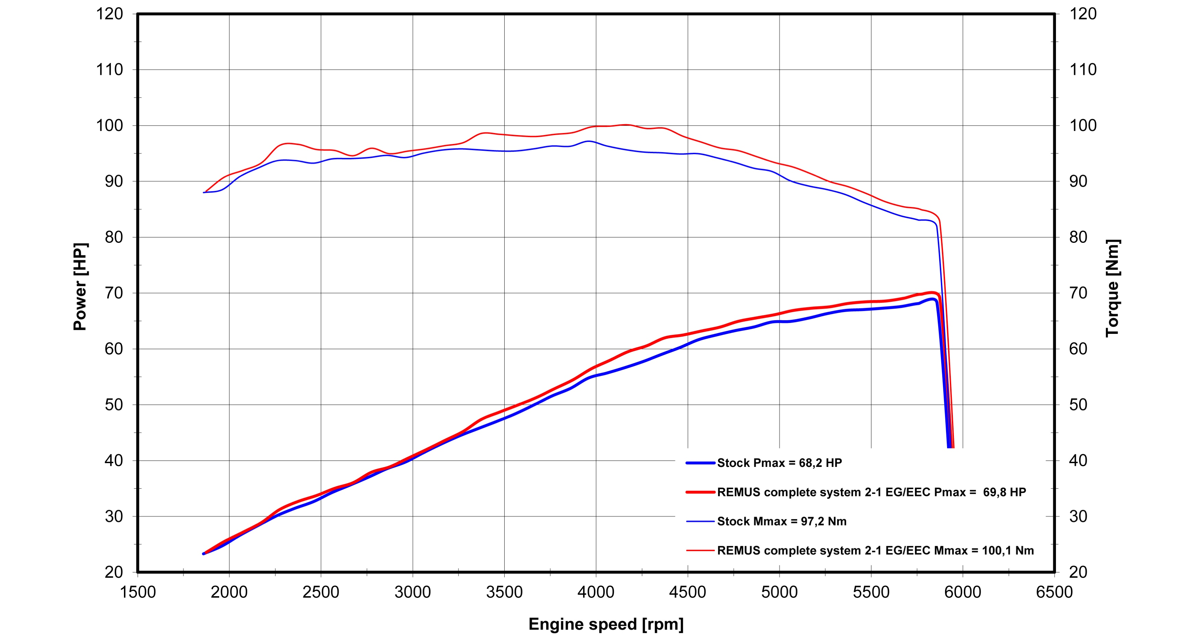
Leistungsdiagramm / Dyno chart
REMUS Komplettanlage 2-1 / REMUS complete system 2-1
Technische Änderungen und Irrtümer bleiben vorbehalten. Subject to technical alterations and errors.

Slide 7
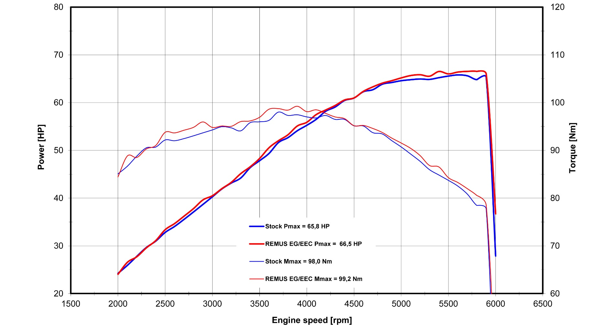
Slip-on
Leistungsdiagramm / Dyno chart
Technische Änderungen und Irrtümer bleiben vorbehalten. Subject to technical alterations and errors.

Slide 8
Artikelliste / Partnumbers
ARTIKELNUMMERN / PART NUMBERS
Modell - type | Bj. year | Ømm | Beschreibung | description | Typ | Mantel Variante | sleeve version | Setartikelnummer setpartnumber | EUR exkl. MwSt. EUR excl. VAT
SPORTSTER, XL2 Euro 4 |  |  | CUSTOM Schalldämpfer und Design der Endkappen wählbar, beides nur in Kombination montierbar | CUSTOM exhaust and selectable end cap design only fits as a complete system
XL 883L Super Low | 17- |  | 2 x CUSTOM Schalldämpfer ohne Kat. ohne Endkappe | 2 x CUSTOM exhaust no cat., no end cap | EG/ABE/EEC | Edelstahl chrom | stainless steel chrome | 007152 210517 | 725,00
XL 883N Iron | 17- |  |  |  | EG/ABE/EEC | Edelstahl schwarz | stainless steel black | 007752 210517 | 785,00
XL1200C Custom | 17- |  | Verbindungsrohr inkl. Euro 4 Kat. (2 Stk.) | connecting tube incl. Euro 4 cat. (2 pcs.) | EG/ABE/EEC |  |  | 0115 000517 | 290,00
XL1200CB Custom | 17- |  | Verbindungsrohr ohne Kat. (2 Stk.) | connecting tube no cat. (2 pcs.) | Race (no EG/ABE/EEC) |  |  | 0105 000517 | 60,00
XL1200X Forty-Eight | 17- |  | Wählbare Endkappen müssen extra bestellt werden | Selectable end caps must be ordered separately
XL1200T Superlow | 17- |  | Endkappe Slash-Cut (2 Stk.) | end cap slash-cut (2 pcs.) |  | Edelstahl chrom | stainless steel chrome | EK10 | 87,00
XL1200CX Roadster | 17- |  |  |  |  | Edelstahl schwarz | stainless steel black | EK80 | 107,00
 |  |  | Endkappe Straight End (2 Stk.) | end cap straight end (2 pcs.) |  | Edelstahl chrom | stainless steel chrome | EK11 | 124,00
 |  |  |  |  |  | Edelstahl schwarz | stainless steel black | EK81 | 144,00
 |  |  | Endkappe Tapered (2 Stk.) | end cap tapered (2 pcs.) |  | Edelstahl chrom | stainless steel chrome | EK12 | 87,00
 |  |  |  |  |  | Edelstahl schwarz | stainless steel black | EK82 | 107,00
 |  |  | Komplettanlage (2-1) mit konischem CUSTOM Schalldämpfer, inkl. Euro 4 Kats Montage ohne Soziusfußrasten | complete system (2-1) incl. conical CUSTOM exhaust, incl. Euro 4 cats to mount without sozius footpegs | EG/ABE/EEC | Edelstahl schwarz | stainless steel black | 017752 282018 | 1.310,00
Preise 2018 in Euro exkl. MwSt. / Prices 2018 in Euro excl. VAT! |  |  |  |  |  | Irrtum und Änderung vorbehalten / Errors and omission excepted

